Slide 1
социалистические идеи
Отмена частной собственности
Социальное равенство и свобода

Slide 2
Принципы социализма
государство контролирует экономику
равенство в правах
запрещены предпринимательство и частная собственность
Собственность общественная
все люди имеют равные блага

Slide 3
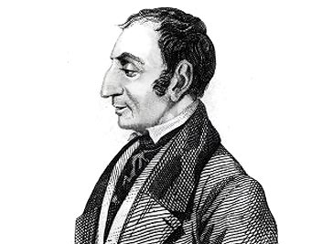
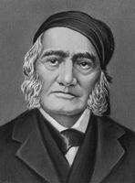
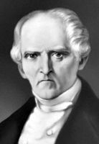
Идеи социализма содержатся в трудах
Анри Сен – Симона
Роберта Оуэна
Шарля Фурье

Slide 4
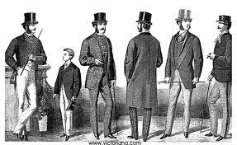
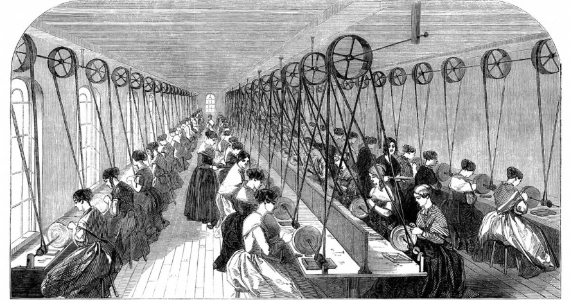
Общественная собственность
Уничтожение сословий и классов
Равный труд для всех
Отмена денег

Slide 5
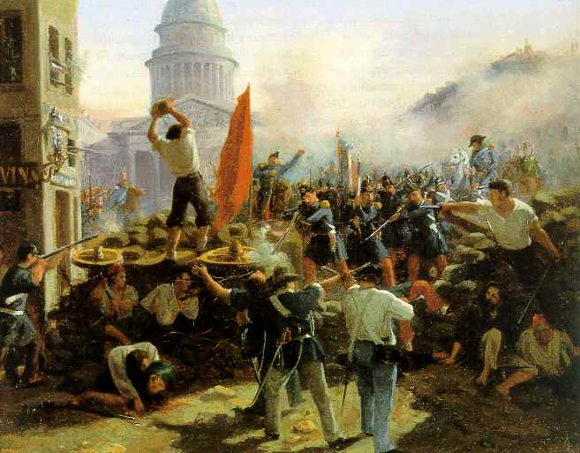
В первой половине XIX века марксисты считали, что эксплуататорские классы не захотят отказываться от своих привилегий. Следовательно, переход к социализму возможен только путём революции

Slide 6
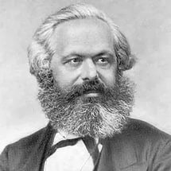
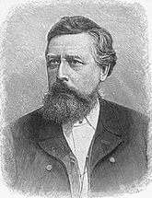
Карл Маркс
Фридрих Энгельс
Права рабочим
Отмена частной собственности

Slide 7
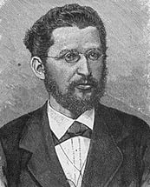
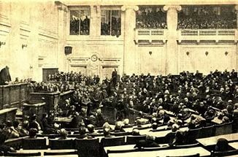
Эдуард Бернштейн, основатель ревизионизма, пересмотрел учение К. Маркса на предмет соответствия его реальной жизни общества в последней трети 19 века
всенародно и демократически выбранные органы власти

Slide 8
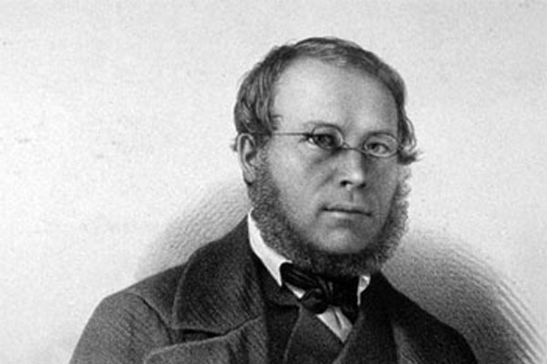
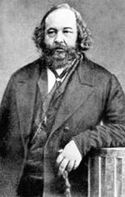
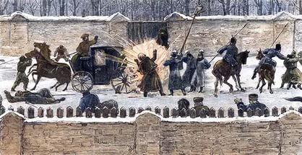
Общение людей должно быть основано на любви. Только в этом случае, по их мнению, не требовалось бы никакой власти в обществе, она бы стала просто ненужной.
Пьер Прудон
М. Бакунин
Власть, осуществляющую насилие над личностью, необходимо уничтожить с помощью террора

